Slide 1
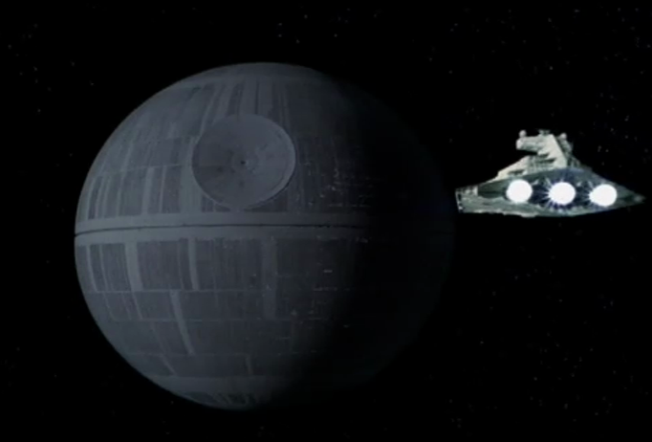
Deathstar PD
Lars Krafft, Laura Gohl, Christopher Glese, Robin C. Ladiges

Slide 2
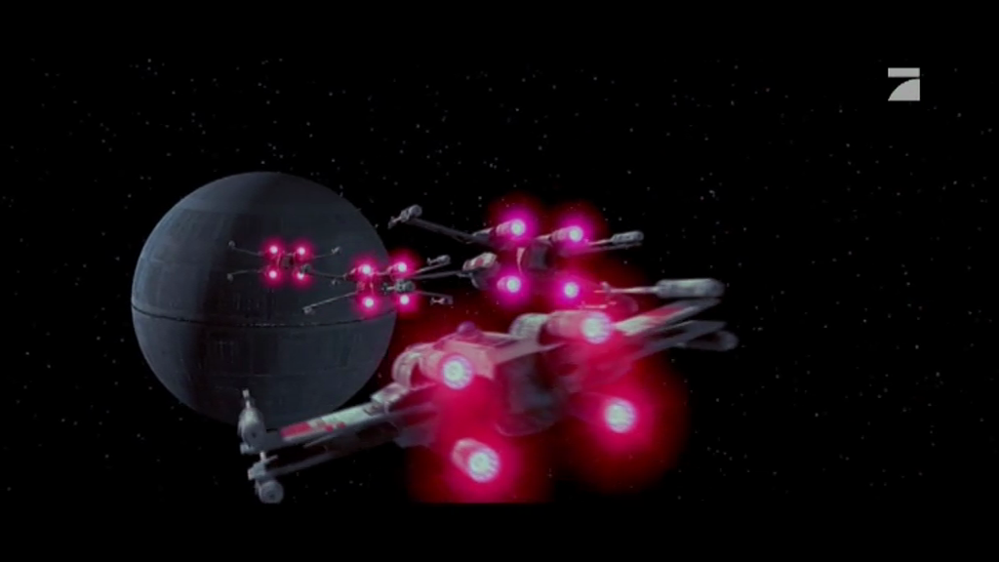
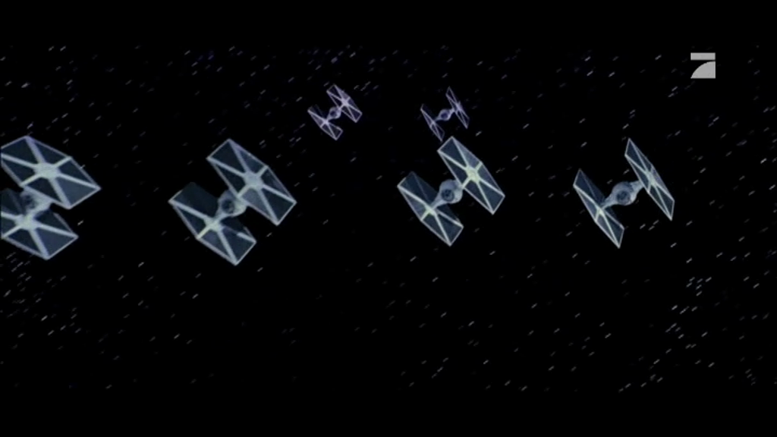
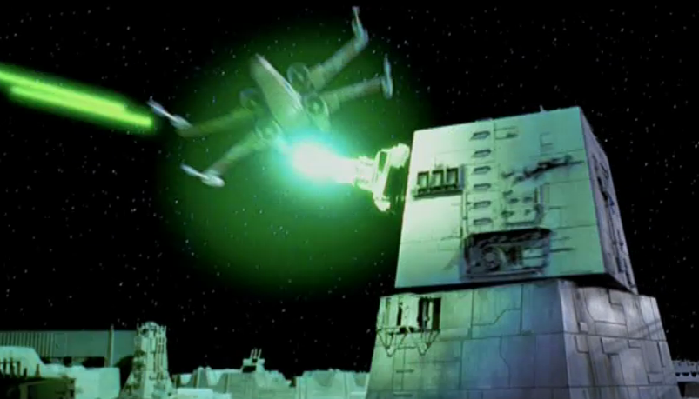
Raumschiffe und Türme
Wellen
Gegnertypen
Turmtypen
Deathstar PD
Bilder: Star Wars IV
/
Notes:
1. Als "böse" Raumstation wird man von Rebellen geplagt
2. Wehren mit eigenen Fightern, die sich auf dem Planeten bewegen können.
3. Wehren mit Türmen, die an festen Positionen stehen.
4.1 Wellen: Gegner greifen in Wellen an. Zwischen den Wellen hat man kurz ein paar Sekunden vor der nächsten Welle.
4.2 Gegner: Fighter, viele kleine Fighter, Bomber, Träger, Boss. Nach und Nach einführen, später Kombinieren.
4.3 Türme: Laserturm, MG-Turm, Raketenturm, Blitzkugel

Slide 3
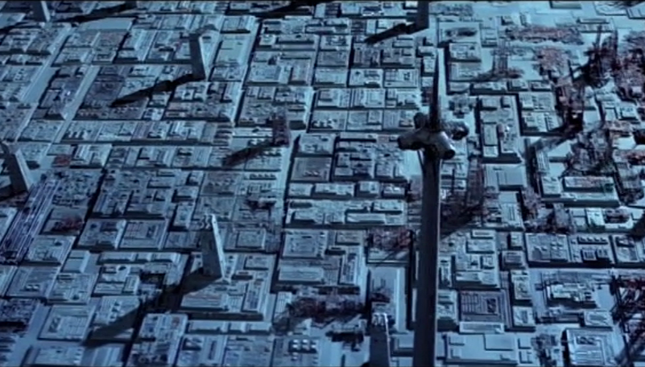
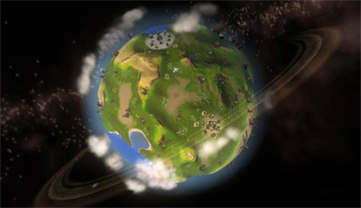
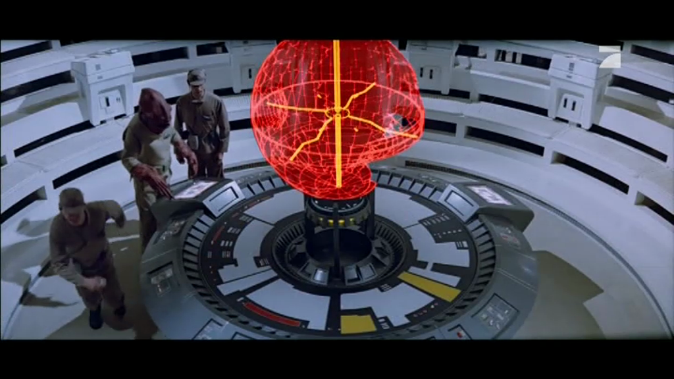
Planetengestaltung
Schilde für Lüftungsschächte
Kommandozentrale
Hangar
Deathstar PD
Bilder: Star Wars VI, http://spore.wikia.com/wiki/Space_Stage
/
Notes:
1. nicht so extrem Detailreich, keine Riesige Oberfläche
2. Spore. Kleinerer Planet. Das Spiel soll farbiger sein als Star Wars: Planetenoberfläche bleibt grau. Gebäude und Raumschiffe werden Farbig.
3. Mehrere Primärziele damit nicht alles auf einer Position gebaut wird / damit auch Kämpfe auf der anderen Seite des Planetens passieren.
4.1 Schilde um Luftschächte, durch den die Gegner zum Generator fliegen könnten / Raketen reinschießen können.
4.3 hier befindet sich der Spieler, stirbt wenn es kaputt geht.
4.4 keine beweglichen Flieger mehr wenn der zerstört wird

Slide 4
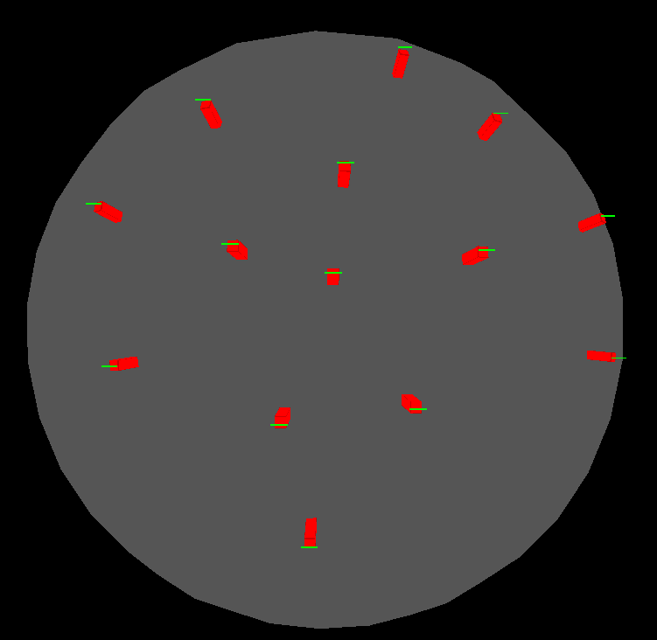
Technik
WebGL vs. Unity
Zielplattformen
freie Kamera
rasterlos Platzieren
Deathstar PD
/
Notes:
1. Warum wir von WebGL zu Unity gewechselt sind
2. Windows, Linux, Android?
3. Folge: es muss irgendwie auf Gegner hingewiesen werden, die auf der anderen Seite des Planeten sind.
4. kein Bauraster. Quadrate würden sich an den Polen verzerren. Komplizierter zu erstellen und einzuhalten. Einfacher: freies Platzieren und daf+r einen Mindestabstand zu anderen Gebäuden einhalten.

Slide 5
Benötigte Assets
3D-Modelle
  Texturierter Planet
  Skybox
  3-5 Türme
  1-2 Verteidiger
  2-3 Angreifer
  2-3 Gebäude
GUI
  3-5 Turm-Icons
  Gesprächspartner
Sounds
  Klicken
  Bauen
  Laser
Deathstar PD
/
Notes:
Gesprächspartner: Eine Grafik einer Person, die mittels Texteinblendung mit einem Redet, und sagt was passiert (Gegner greifen an, neuer Gegnertyp, "dies ist die letzte Welle, dann zerstören wir ihren Heimatplaneten", etc.)

Slide 6
Projektplan
15.10. | Einarbeitung in Unity und Blender
22.10. | Grundlegend: Wegfindung, Planet, je 1-2 Angreifer/Verteidiger/Türme
29.10. | Grundlegend: GUI, Spielprinzip/-Aufbau
5.11. | Fertige Wegfindung, weitere Modelle
12.11. | Letzte Modelle und erste Texturen
19.11. | Texturen
26.11. | Letzte Texturen und Sounds
3.12. | Balancing
10.12. | Finaler Status
Deathstar PD
/

